Slide 1
第九单元 溶液
溶液的形成

Slide 2
溶液
实验 在20ml水中加入一匙蔗糖，用玻璃棒搅拌，还能看到蔗糖吗？
现象：蔗糖消失不见了
形成什么：均一、稳定的混合物

Slide 3
溶液
概念
一种或几种物质分散到另一种物质里，形成均一的、
稳定的混合物。
特征
任何一部分组成和性质完全相同（指密度、浓度、性质等）
均一性
稳定性
外界条件不变（温度、溶剂量、压强），溶质不会从溶剂分离出来

Slide 4
｛
溶质：
被溶解的物质
溶液的组成
溶剂：
溶解其他物质的物质
溶液质量 = 溶质质量 + 溶剂质量
溶液体积 < 溶质体积 + 溶剂体积

Slide 5
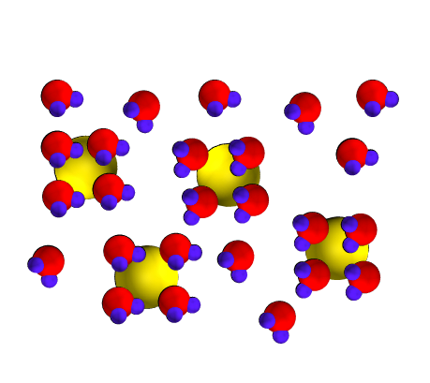
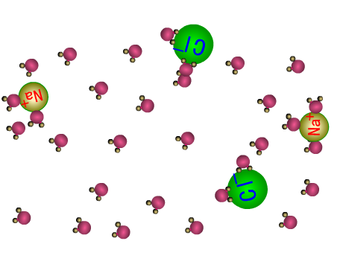
溶液形成的微观构成

Slide 6
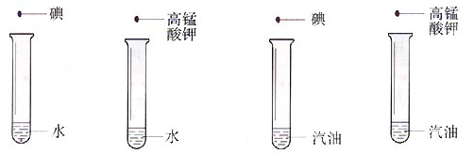
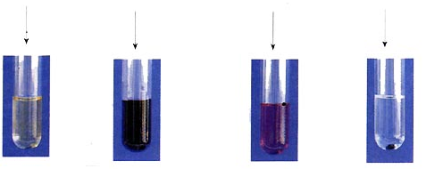
溶液
溶质在溶剂中溶解性的比较
——相似相溶原理
实验9-2 在两支试管中各加入2-3ml水，分别加入1-2粒碘或高锰酸钾；另取两支试管各加入2-3ml汽油，再分别加入1-2粒碘或高锰酸钾。振荡，观察现象。

Slide 7
溶液
溶剂 | 溶质 | 现象
水 | 碘
水 | 高锰酸钾
汽油 | 碘
汽油 | 高锰酸钾
不溶
溶
溶
不溶

Slide 8
溶质和溶剂的确定
根据物质状态确定
体系 |  | 溶质 | 溶剂
气+液
固+液
液+液 | 无水
 | 有水
气体
液体
固体
液体
量少
量多
非水物
水

Slide 9
根据溶液名称确定
全称：（溶质）的（溶剂）溶液。如氯化钠的水溶液，碘的汽油溶液
简称：若溶剂为水，可直接读（溶质）溶液。如氯化钠溶液，硫酸铜溶液
俗称：如糖水、碘酒、石灰水、盐酸

Slide 10
巩固练习
指出下列常见溶液中的溶质和溶剂。
溶液 | 溶质 | 溶剂
白磷的二硫化碳溶液
白磷 P
二硫化碳
碘酒
碘 I₂
酒精 C₂H₅OH
硫酸铜溶液
硫酸铜 CuSO₄
水 H₂O
澄清石灰水
氢氧化钙 Ca(OH)₂
水 H₂O
稀硫酸
硫酸 H₂SO₄
水 H₂O
医用酒精
酒精 C₂H₅OH
水 H₂O
锌与稀盐酸恰好完全反应后所得溶液
水 H₂O
氯化锌 ZnCl₂

Slide 11
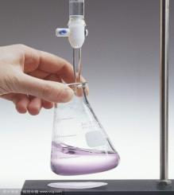

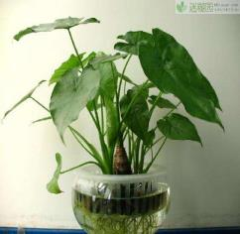
溶液的颜色
蓝色
硫酸铜溶液（Cu²⁺）： ；
黄色
氯化铁溶液（Fe³⁺）： ；
浅绿色
氯化亚铁溶液、硫酸亚铁溶液（Fe²⁺）： ；
溶液的用途
在溶液中反应速度加快
注射药都是配成溶液后使用
动植物生长离不开溶液

Slide 12
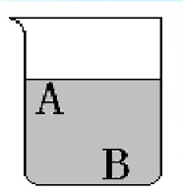
巩固练习
C
1、下列物质放入水中不能形成溶液的是（ ）
A、食盐 B、味精 C、植物油 D、酒精
2、烧杯中有 100mL氯化钠溶液，则A、B两处的密度大小关系是（ ）
C
>
<
ρ_{A}
ρ_{B}
B、
ρ_{A}
ρ_{B}
A、
₌
C、
ρ_{A}
ρ_{B}
D、不能确定
C
3、下列属于溶液的是（ ）
A、豆浆 B、泥水 C、稀盐酸 D、牛奶

Slide 13
溶液
乳浊液与乳化现象
提问：分别用汽油和洗涤剂清洗衣物上的油污，原理是否相同？

Slide 14
溶解时的吸热和放热现象
活动与探究
物质在溶解时，常常会使溶液的温度发生改变。现有试管、烧杯、玻璃棒、温度计等仪器和固态NaCl 、NH₄NO₃ 、NaOH 试设计实验方案，探究它们溶解于水时是吸热还是放热。

Slide 15
溶解时的吸热和放热现象
水中加入的溶质 | NaCl | NH₄NO₃ | NaOH
加入前的温度/℃
溶解后的温度/℃
结论
24
24
24
23
14
56.5
既不吸热，
也不放热
吸热
放热

Slide 16
溶解时的吸热和放热现象
扩散过程
——吸热过程
溶解
水合过程
——放热过程

Slide 17
课堂总结
一、溶液
被 溶 解
的 物 质
分 散 到
能溶解其他
物质的物质
溶质
一种或几种
物质
另一种 物 质
溶剂
均一、稳 定
的 混 合 物
溶液
乳化剂
乳浊液
乳化现象
二：溶解时的吸热和放热现象
物质在溶解过程中有的吸收热量，有的放出热量。

Slide 18

巩固练习
1、如图所示，将少量液体X加入到烧瓶（放有固体Y）中，观察到气球逐渐膨胀，符合题意的是（ ）
B
 | ① | ② | ③ | ④
X | 双氧水 | 水 | 水 | 水
Y | 二氧化锰 | 氯化钠 | 氢氧化钠 | 硝酸铵
A．①② B．①③
C．①③④ D．②③④

Slide 19
巩固练习
2、小华在实验室帮老师整理药品时，发现一瓶失去标签的白色固体，老师告知是NaOH、CuSO₄、NaCl、CaCO₃中的一种。小华思考片刻后，认为取少量白色固体放入水中就能确定其成分，她的理由是：
（1）若不溶于水，则是 ；
（2）若溶于水形成蓝色溶液，则是 ；
（3）若溶于水溶液温度升高，则是 ；
（4）若溶于水溶液温度基本不变，则是 ；
CaCO₃
CuSO₄
NaOH
NaCl

